Slide 1
Базові конструкції структурного програмування.
Оператори.
Дивись у корінь.
Козьма Прутков

Slide 2
В теорії програмування доведено, що програму для розв`язання довільної задачі можна скласти використовуючи тільки три структури керування, які називають: слідування, розгалуження, циклу (Бойм, Якопіні 1966 р.). Ці структури керування називають ще базовими конструкціями структурного програмування.
Слідування – послідовне виконання двох або більше операторів.
Розгалуження – виконання або одного, або іншого оператора в залежності від виконання умов.
Цикл – задає багатократне виконання оператору.

Slide 3
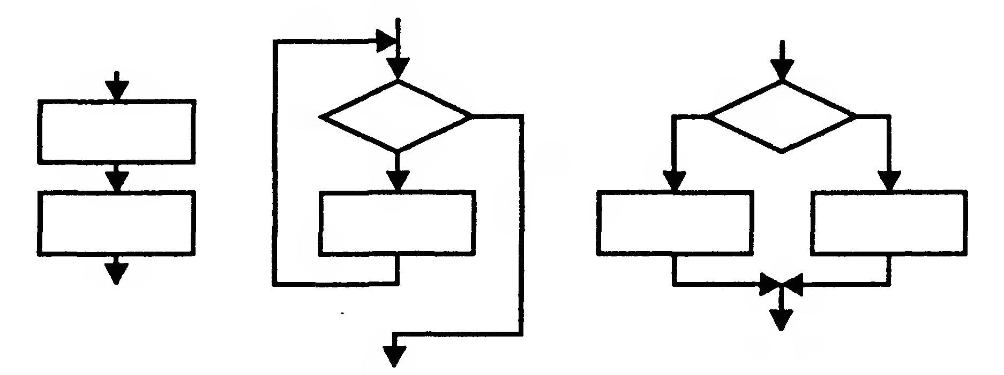
Базові конструкції структурного програмування

Slide 4
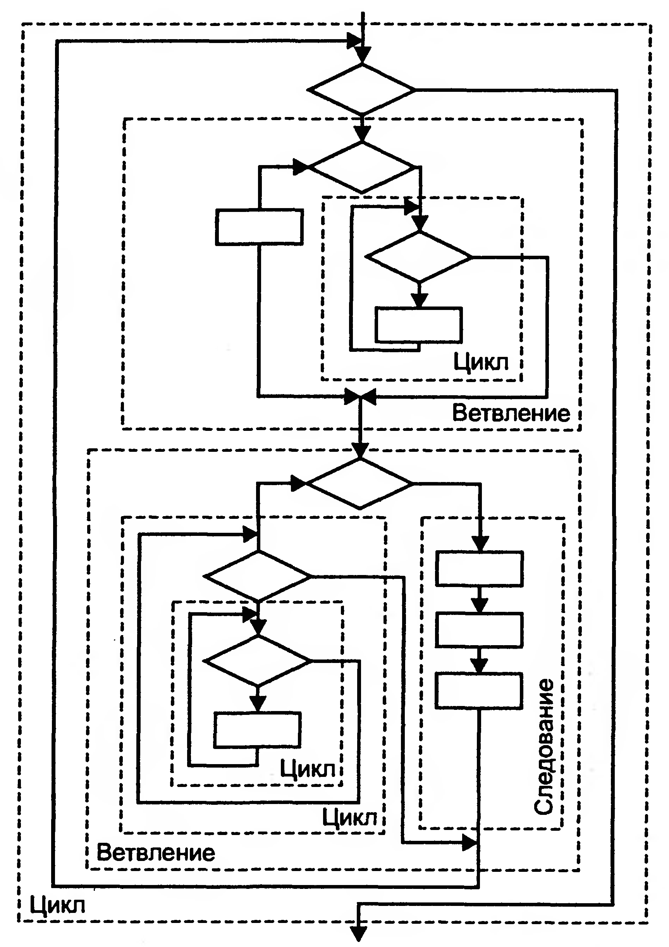
Вкладання базових конструкцій

Slide 5
Метою при використанні базових конструкцій є отримання програми з простою (прозорою) структурою. Такі програми легко читати, налагоджувати, змінювати.
Структурне програмування часто називають ще програмуванням без “go to”. Так зловживання використанням оператору передачі керування суттєво ускладнює відслідковування логіки роботи програми. Але з іншого боку існують ситуації, де помірковане використання “go to” є виправданим й не створює проблем. Тому в мовах програмування остаточно не відмовляються від цієї конструкції, але суттєво обмежують її застосування.
В С++ існує декілька реалізацій для базових конструкцій: два варіанти розгалуження, три – циклу.

Slide 6
Блок
(складений оператор)
Використовується щоб записати кілька операторів там, де за правилами мови може бути тільки одна.
Загальний вигляд:
{
<оператор1>;
…
<операторN>;
}
оператор1
…
операторN
Послідовне виконання вказаних операторів

Slide 7
Оператор-вираз
Вираз, що закінчується “;” розглядається як оператор, виконання якого полягає у обчисленні виразу. Є й порожній оператор.
Приклади:
i++;
z = x + y;
a*= b + c; // a = a * (b + c);
z = y = a + b; // z = (y = a + b);
func(i, k);
dmax = a>b ? a : b ;
aabs = a>=0 ? a : - a ;
a = b + c; ; //порожній оператор

Slide 8
Конструкції розгалуження
Представлені:
умовний оператор (if);
оператор вибору (перемикач).

Slide 9
Умовний оператор
Розгалуження процесу обчислень на два напрямки.
if (<вираз>) <оператор1>; [else <оператор2>;]
true
вираз
false
true
вираз
false
оператор1
оператор1
оператор2

Slide 10
Умовний оператор. Приклади
if (a < 0) b = 1;
if (n % 2 == 0) m = 1; else m = -1;
m = -1; if (n % 2 == 0) m = 1; //еквівалент
if (a++) b++;
if (a < b) {if (a < c) m = a; else m = c;}
else {if (b < c) m = b; else m = c;} //результат ?
if (a < b) max = b; else max = a;
max = (a < b) ? b : a; //еквівалент
if (int i = func(t)) a -= i; else a += i + 1;
if (a=1) b=1; ??? if (0<x<1) y=5; ??? if (0<x && x<1)…

Slide 11
Умовний оператор. Форматування
Традиції:
if (<умова>)
< оператор1>
else < оператор2>
if (<умова>)
< оператор1>
else
< оператор2>

Slide 12
Приклади
Аналіз та розв`язання лінійного рівняння ax + b = 0.
Кроки:
  математичний аналіз задачі;
  проектування програми (“згори донизу”); алгоритм:
    отримання вхідних даних;
    обробка даних;
    виведення результату.
З клавіатури вводиться дійсне число, знак операції (+,
*, -, /), друге дійсне число. Потрібно визначити й надрукувати результат застосування операції.

Slide 13
Оператори передачі керування
(переривання, продовження, повернення, переходу)
break – завершує виконання найближчого оператора-перемикача (switch), або операторів циклу (while, do, for).
continue – завершує поточну ітерацію внутрішнього циклу й змушує розпочати наступну ітерацію циклу (while, do, for).
return – обчислює значення виразу-результату, з перетворенням до типу результату функції, пересилає обчислене значення в місце виклику, передає керування до точки продовження.
goto – здійсню безумовну передачу керування на оператор помічений міткою.

Slide 14
Оператор-перемикач
Розгалуження процесу обчислень на декілька напрямків.
switch (<вираз>) {
case <константній вираз1> : <послідов_ операторів1>
case <константній вираз2> : <послідов_ операторів2>
…
case <константній виразN> : <послідов_ операторівN>
[default : <послідов_ операторів>]
}
Для виходу з switch використовується оператор break ( або return).
Вираз (селектор варіантів) – цілого типу, або такого, що приводиться до цілого.

Slide 15
Оператор-перемикач
switch
case1
вираз
оператори1
case2
оператори2
caseN
операториN
default
оператори

Slide 16
Оператор-перемикач
Приклади:
switch (k) {
case 1: cout << “first case”;
break;
case 2: cout << “second case”;
break;
default : cout << “other cases”
}
Обчислення результату виконання арифметичної операції з дійсними числами

Slide 17
Зауваження
Мітки варіантів (константні вирази) повинні мати різні значення того ж типу, що й у селектора варіантів. сase – ключове слово й повинно відокремлюватись від мітки.
Мітки можуть слідувати підрід.
(Наприклад: сase 1: сase 2: z = x+y; break; )
Послідовність операторів може бути й порожньою. Опрацьовуються наступні варіанти.
За відсутності у варіанті break виконуються оператори з наступних варіантів до найближчого break.
В останньому варіанті break необов`язковий.
Варіант з міткою default може бути записаний будь-де, але рекомендується записувати його останнім.

Slide 18
Оператори циклу
Використовуються для багатократного повторення обчислень.
Складаються з “тіла циклу” (оператори, що повторюються) та “заголовку циклу” (перевірки умов, початкових установок, модифікації параметру). Один прохід тіла циклу – називають ітерацією.
Різновиди операторів циклу:
  з “передумовою” (while);
  з “постумовою” (do);
  з “параметром” (for).

Slide 19
Цикл з передумовою (while)
while (<вираз>) <оператор>;
true
вираз
false
оператор
while (<вираз>) – заголовок циклу
(<вираз>) – умова продовження
<оператор> - тіло циклу

Slide 20
Цикл з передумовою. Приклад
//Обчислення суми цифр заданого натурального числа
int digitsSum(int n)
{ int sum = 0; //початкове значення sum
while (n > 0)
{sum += n % 10; n /= 10;
}
//n = 0, sum – сума цифр
return sum;
}

Slide 21
Цикл з постдумовою (do)
do <оператор> while (<вираз>);
оператор
вираз
true
false
while (<вираз>) – заголовок циклу
(<вираз>) – умова продовження
<оператор> - тіло циклу виконується хоча б один раз

Slide 22
Цикл з постдумовою (do)
Довільний цикл do можна замінити на цикл while.
do <оператор> while (<вираз>);
<оператор>; while (<вираз>) <оператор>;

Slide 23
Цикл з постдумовою. Приклад
//введення цілого числа з діапазону [10, 99]
do { cout << “Enter integer in [10,99]: ”
cin >> k;
} while (k < 10 || k > 99);
//інше рішення
k = 1; //початкове “неправильне” значення
while (k < 10 || k > 99)
{ cout << “Enter integer in [10,99]: ”
cin >> k;
}

Slide 24
Цикл з постдумовою. Приклад
//для натуральних n, m перевірити існування
// натуральних k, j : n = k + j, m = k² + j²
bool twoItem(int n, int m, int & k, int & j)
{ k = 0;
do { k++; j = n – k; }
while (k < j && k*k + j * j != m);
if (k < j ) return true;
else { k = 0; j = 0; return false;}

Slide 25
Цикл з параметром (for)
for ( [<вираз-ініціалізація>];
[<вираз-умова>];
[<вираз-модіфікація>]) <оператор>;
// виконується так само як
<вираз-ініціалізація>;
while (<вираз-умова>)
{
<оператор>;
<вираз-модіфікація>;
}

Slide 26
Цикл з параметром. Приклади
//факторіал N
fact = 1;
for (k = 1; k <= n; ++k) fact *= k;
//сума цілих чисел від 1 до 100
for (int i = 1, s = 0; i <= 100; i++) s += i;
//вічний цикл
for ( ; ; ) cout << “OK” << endl;

Slide 27
Цикл з параметром. Приклад
//друкування перших k дробових цифр дійсного числа з [0,1]
void prFrct(double v, int k)
{ int d; //поточна цифра
if (!((v >= 0) && (v <= 1) && (k > 0))) return;
for ( ; k > 0; k--)
{ v *= 10; d = int(v); v -= d;
cout << d;
}
}

Slide 28
Зауваження
Змінні, що використовуються у обчисленнях повинні бути ініціалізовані.
Змінні, що входять до умов продовження, повинні змінюватись при роботі оператора циклу.
Можна передбачити “аварійний вихід” при перевищенні зазначеної кількості ітерацій.
Послідовність операторів оформлюється складеним оператором.
do … while - обов`язкове виконання оператора.
while - кількість ітерацій заздалегідь не відома, явних параметрів немає.
for – цикли з лічильниками.

Slide 29
Оператор переходу (goto)
goto <мітка>;
В функції повинно бути
<мітка>: <оператор>;
<мітка> - ідентифікатор (область дії – функція, де вона визначена)
Використовують:
вихід з декількох вкладених циклів, або перемикачів;
перехід з декількох місць функції в одне (наприклад перед виходом з функції потрібно виконати певні дії) .

Slide 30
Підсумки
Розглянули базові конструкції для побудови структурованих програм.
Розглянули відповідні оператори мови програмування та приклади їх застосування.

Slide 31
Поради
Писати “прозорі”, структуровані програми.
Використовувати змістовні (“мнемонічні”) імена для змінних, функцій та інших об`єктів програми.
Враховувати області дії імен. Адекватним чином описувати потрібні змінні.
Здійснювати внутрішнє документування у програмі за допомогою коментарів.
Не зловживати “трюкачеством”.
Розумним чином “форматувати” текст програми.
Впорядкувати процес збереження текстів програм у “архіві”.

Slide 32
Задачі
Написати програму, за якою вводяться три цілих числа, перевіряється, чи задають вони довжини сторін трикутника, і, якщо це так, визначається його вигляд: рівносторонній, рівнобедрений, різнобічний; гострокутний, прямокутний, тупокутний.
Написати програму визначення відстані від точки M(x,y) до прямокутника з вершиною у точці (0,0) та довжинами сторін a, b.
Написати програму, що прочитавши 4 цілих числа знаходить кількість :
- максимальних серед них;
- різних серед них.

Slide 33
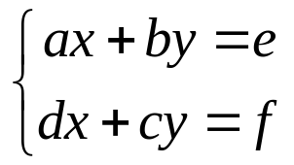
Задачі
Написати програму знаходження рішення системи рівнянь
Написати програму, яка задає читання значень двох однотипних змінних, обмін значень місцями та їх друк за умови:
- можна використовувати третю змінну;
- третю змінну не використовувати, але змінні цілі.
Написати програму, що задає читання значень трьох однотипних змінних a, b, c, й здійснює “циклічний” обмін їх значень (a ← b, b ← c, c ← a) та друкування одержаних значень.

Slide 34
Задачі
Записати обчислення найменшого спільного кратного двох натуральних чисел A та B.
Записати друкування перших k дробових знаків двійкового подання дійсного числа x.
Записати перевірку, чи утворює арифметичну прогресію послідовність p-кових цифр натурального числа.
Записати обчислення за натуральним числом n елемента a_{n}, значення якого задається системою рекурентних співвідношень
a₁ = 1, b₁ = 1, a_{i+1} = b_{i}*a_{i}+2*a_{i},
b_{i+1} = a_{i} mod b_{i} +2*a_{i}.

Slide 35
Задачі
Послідовність {x_{n}}, задана співвідношеннями
x₁ = (a+m−1)/m, x_{i} = ((m−1)x_{i−1}+a/x_{i-1}^{m-1})/m
при i > 1, збігається до a^{1/m}. Запрограмувати обчислення a^{1/m} при довільному додатному дійсному a, де за потрібне число приймається перше x_{n}, для якого |x_{n}−x_{n−1}| < ε (ε — деяка додатна константа).
На вхід програми подається послідовність констант 0 і 1. Послідовність вважається правильною, якщо це 0 1, або якщо в ній спочатку йде 0, потім правильна послідовність, а потім 1, або якщо вона є послідовністю правильних послідовностей. Наприклад, послідовності
0 0 1 1 та 0 0 1 1 0 1 є правильними, а 1 0 та 0 0 1 — ні. Програма повинна визначити, чи є вхідна послідовність правильною.

Slide 36
Задачі
Касиру потрібно видати деяку цілу суму грошей N монетами номіналом по 5 і 2 (яких є необмежений запас), витративши якомого менше монет. Відповідна програма повинна передбачати ситуацію, коли суму видати неможливо.
Модифікувати розглянуту програму для обчислення результату арифметичної операції, щоб після кожного обчислення програма запитувала про необхідність продовження обчислень та, у разі погодження, дозволяла ввести наступну операцію та операнд (наприклад дозволяла обчислити: 135 * 45 + 75 – 34 / 5).

